Slide 1


Queue e Priority Queue

Slide 2
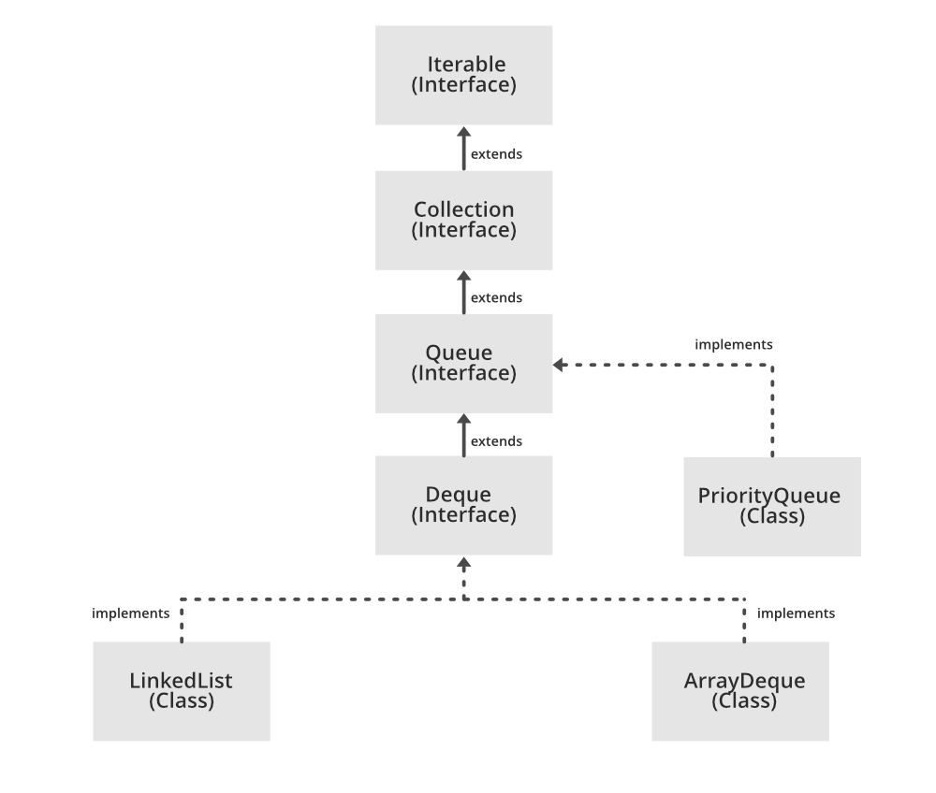
Queue
Traduzindo do inglês: Fila;
É uma Interface que estende a interface Collection;
É usada para armazenar objetos em forma de de lista ordenada;
Utiliza o princípio FIFO (First In First Out).

Slide 3
Queue
Por ser uma interface, não podem ser criados objetos do tipo Queue;
Para isso é necessário uma classe que implemente essa interface;
As mais comuns são a Priority Queue e a Linked List;
Queue<Obj> queue = new PriorityQueue<Obj> ();
Queue<Obj> queue = new PriorityQueue<Obj> ();
Queue<Obj> queue = new PriorityQueue<Obj> ();

Slide 4
Métodos
Modificador e Tipo | Método e descrição
boolean | add (E e) Insere o elemento especificado (se for possível), retornando true caso funcione e uma exeção caso não haja espaço suficiente.
E | element() Retorna, mas não remove, a ‘’cabeça’’ da Queue
boolean | offer (E e) Insere o elemento especificado (se for possível).
E | peek() Retorna, mas não remove a ‘’cabeça’’ da Queue, retorna null caso esteja vazia
E | poll() Retorna e remove a ‘’cabeça’’ da Queue, retorna null caso esteja vazia
E | remove() Retorna e remove a “cabeça” da Queue

Slide 5
Priority Queue
É uma Classe
Por padrão utiliza o princípio FIFO;
Porém quando necessário pode-se definir prioridades para os objetos da fila utilizando um Comparator;
Utilizada quando necessitamos que tarefas de maior prioridade seja executada antes das de menor prioridade

Slide 6
Métodos
Modificador e Tipo | Método e descrição
boolean | add (E e) Insere o elemento especificado na lista
void | clear() Remove todos os elementos da lista
Comparator <? super E> | comparator() Retorna o comparador utilizado para ordenar os elementos, ou null caso a lista utilize ordenamento padrão.
boolean | contains(Object o) Retorna true caso a lista contenha o objeto especificado.
Iterator <E> | iterator() Retorna um Iterator sobre os elementos desta queue.
boolean | offer(E e) Insere o elemento especificado na lista.

Slide 7
Métodos
Modificador e Tipo | Método e descrição
E | peek() Retorna, mas não remove, a “cabeça” desta lista, ou retorna null se a lista estiver vazia.
E | poll() Retorna e remove a “cabeça” da lista, ou retorna null se a lista estiver vazia.
boolean | remove(Obj o) Remove uma única instância do elemento especificado da lista, se estiver presente.
int | size() Retorna o número de elementos nesta coleção.
Object[] | toArray() Retorna uma Array contendo todos os objetos desta lista.
<T> T[] | toArray(T[] a) Retorna uma Array contendo todos os elementos desta lista; Retorna o tempo de execução da matriz especificada.

Slide 8
Referências Bibliográficas
https://docs.oracle.com/javase/7/docs/api/java/util/PriorityQueue.html
https://docs.oracle.com/javase/8/docs/api/java/util/Queue.html
https://www.geeksforgeeks.org/queue-interface-java/
https://www.geeksforgeeks.org/priority-queue-class-in-java/

